Slide 1
Defeat the wall
Разработчики проекта Павлов Всеволод Юрьевич и Макаров Игорь Борисович
Выполнено в рамках проекта Лицей Академии Яндекса

Slide 2
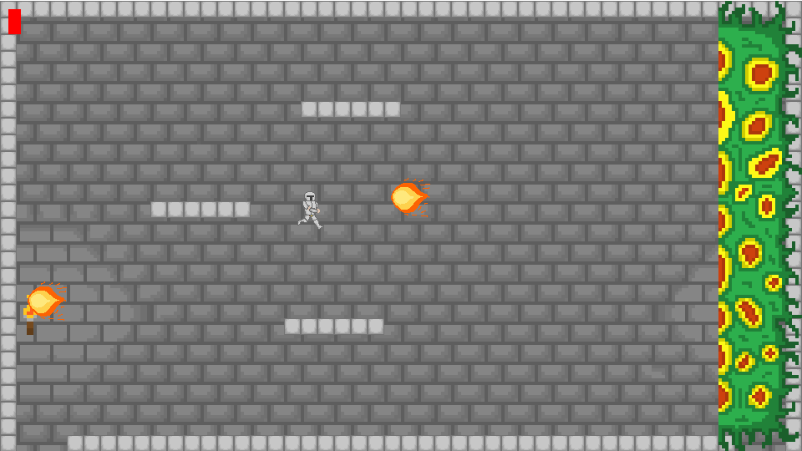
Введение
Идея нашего проекта в том, чтобы создать игру жанра платформер rogue-like. Чтобы пройти игру нужно добраться до финального босса по случайно генерируемому уровню и победить его, после чего игра будет окончена. При смерти персонажа игра начинается заново в другом случайно сгенерированном уровне.

Slide 3
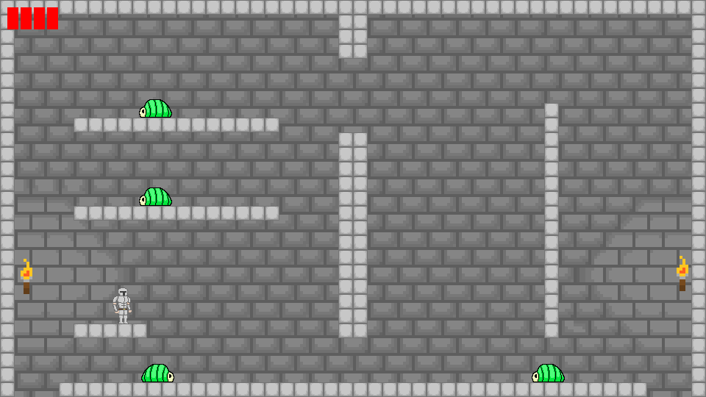
Реализация
Проект был реализован с помощью классов внутриигровых объектов, методы которых вызываются в основном коде игры, а также файла со всеми константами. Например класс игрока в котором есть методы прыжка, выстрела, удара мечом, получения урона и т.п.

Slide 4
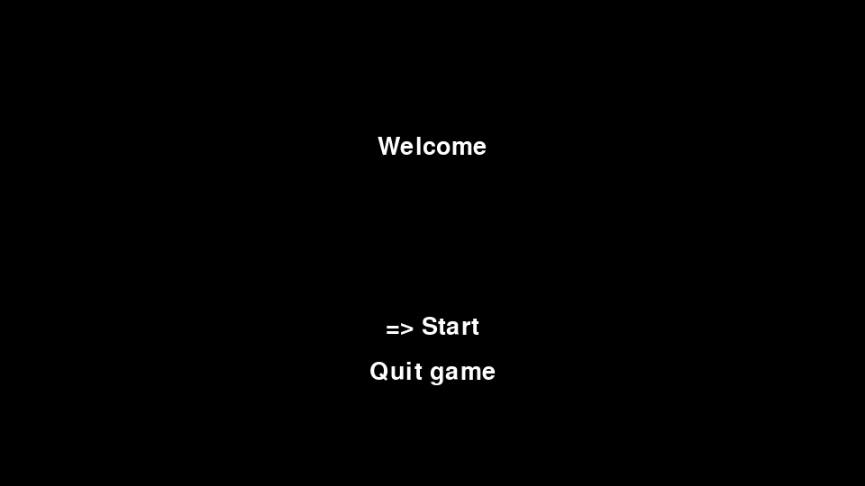
Для создания этой игры использовались технологии, которые включает в себя библиотека pygame, а также встроенные библиотеки языка программирования python, были реализованы анимации объектов, их столкновения, интерфейс начального и конечного окон. Карты для построения локаций игры находятся в текстовых документах, откуда скриптом считывается информация, по которой выстраивается уровень.

Slide 5
Выводы
Мы многому научились, пока создавали этот проект и получили опыт в создании игр. Некоторые аспекты игры ещё нужно доработать, например сделать большее разнообразие локаций и монстров добавить новое оружие, способности, создать новые уровни.

